Slide 1

Cidadania-História, Geografia e Cultura dos Açores 8º ano
LINHAS ESTRATÉGICAS DO DESENVOLVIMENTO REGIONAL: O PAPEL DA HISTÓRIA, DA GEOGRAFIA E DA CULTURA DOS AÇORES
Escola Secundária Jerónimo Emiliano de Andrade
As formandas: Eugénia Pimentel e Joaquina Novo

Slide 2
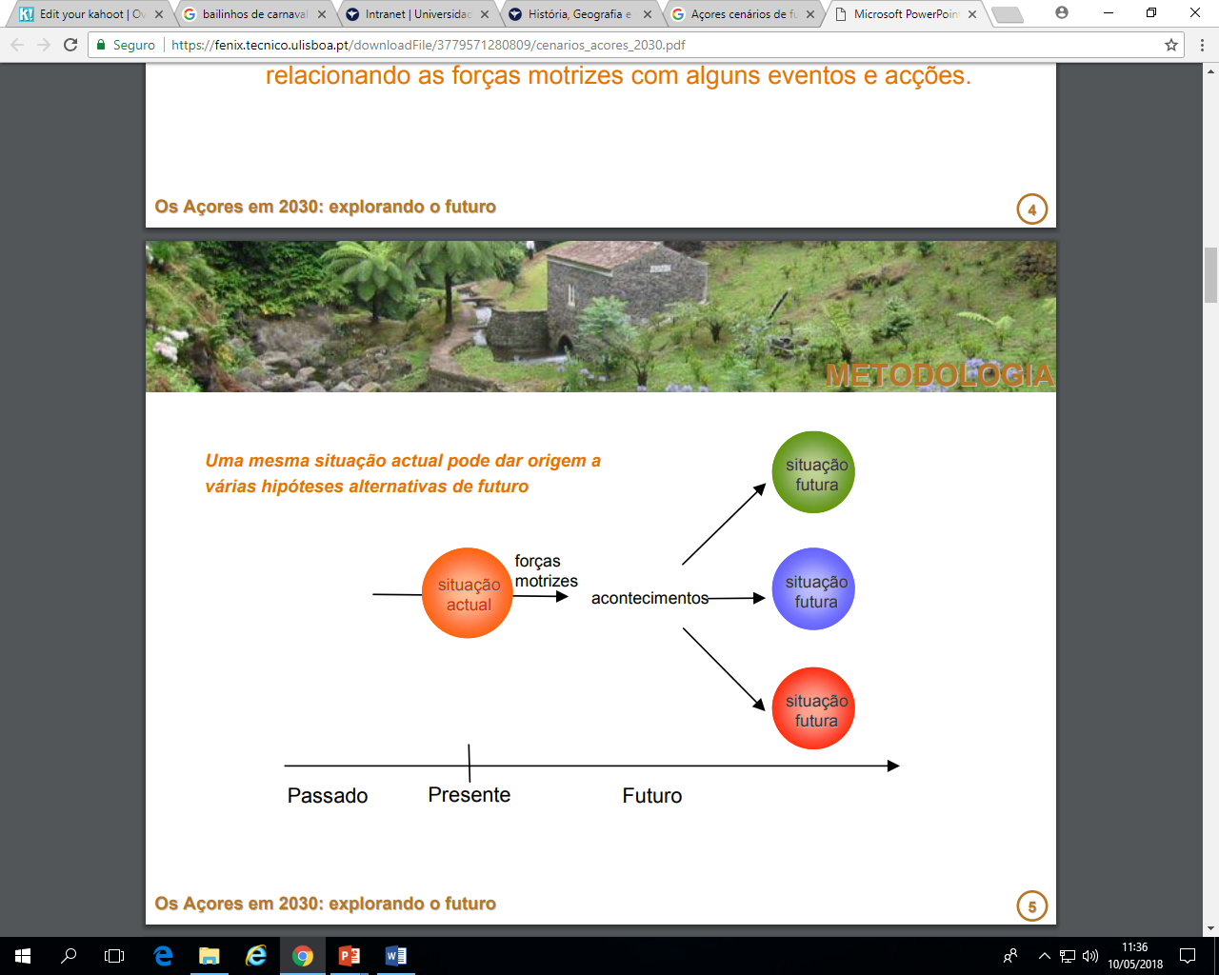
VIVER NOS AÇORES EM 2030: CINCO CENÁRIOS DE FUTURO

Slide 3


VIVER NOS AÇORES EM 2030: CINCO CENÁRIOS DE FUTURO
ÁREAS ESTRATÉGICAS PARA O DESENVOLVIMENTO DOS AÇORES:
HOTELÂNDIA
Um cenário baseado no desenvolvimento turístico. No qual se considera ser necessário potenciar a qualidade dos produtos regionais e dos patrimónios natural e cultural em termos de aproveitamento turístico. Para tal, terá que haver uma aposta muito forte em infraestruturas hoteleiras e de transportes aéreos e marítimos.

Slide 4
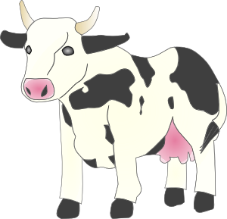
VIVER NOS AÇORES EM 2030: CINCO CENÁRIOS DE FUTURO
ÁREAS ESTRATÉGICAS PARA O DESENVOLVIMENTO DOS AÇORES:
LACTOGENIA
Um cenário baseado no desenvolvimento agropecuário. Implica que os fundos provenientes da União Europeia devem ser aproveitados para um aumento da produção de produtos regionais de qualidade provenientes do setor dos laticínios e da carne, que são uma imagem de marca da Região. Esta aposta estratégica deverá resultar na intensificação da atividade agropecuária açoriana.

Slide 5

VIVER NOS AÇORES EM 2030: CINCO CENÁRIOS DE FUTURO
ÁREAS ESTRATÉGICAS PARA O DESENVOLVIMENTO DOS AÇORES:
ECOTOPIA
Um cenário baseado na defesa do património natural. Assenta no princípio de que o património natural é aquilo que os Açores têm de mais precioso e como tal deve ser salvaguardado e valorizado. O potencial geotérmico deve ser otimizado e os riscos geológicos minimizados.

Slide 6

VIVER NOS AÇORES EM 2030: CINCO CENÁRIOS DE FUTURO
ÁREAS ESTRATÉGICAS PARA O DESENVOLVIMENTO DOS AÇORES:
SOCIOPOLIS
Um cenário baseado na coesão social. Considera-se aqui que o investimento prioritário deve ser nas pessoas. A exclusão social deve ser imediatamente erradicada da Região e o desenvolvimento deve ser baseado na educação e na segurança social, para onde passam a ser preferencialmente canalizados os fundos provenientes da União Europeia.

Slide 7

VIVER NOS AÇORES EM 2030: CINCO CENÁRIOS DE FUTURO
ÁREAS ESTRATÉGICAS PARA O DESENVOLVIMENTO DOS AÇORES:
INFOCRACIA
Um cenário baseado numa aposta na sociedade de informação. O raciocínio subjacente é o seguinte: o isolamento geográfico é uma realidade difícil de contornar, mas isso não significa que os Açores tenham que ficar isolados do Mundo. Hoje vivemos efetivamente na “Aldeia Global”, com ferramentas de comunicação que eliminam fronteiras naturais e artificiais. Aposta nas novas tecnologias de informação para aproximar os Açores do Mundo, inclusivamente da comunidade emigrante.

Slide 8
VIVER NOS AÇORES EM 2030: CENÁRIOS DE FUTURO
O caminho a seguir deverá ser sempre a soma de um conjunto de soluções e alternativas, que em conjunto permitam assegurar um desenvolvimento sustentável, baseado na gestão racional dos recursos e da produção e na distribuição da riqueza.

Slide 9

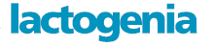
UM CENÁRIO COM FUTURO

Slide 10

ANTECEDENTES HISTÓRICOS DA PRODUÇÃO ANIMAL NO ARQUIPÉLAGO
Segundo Gaspar Frutuoso, nas Saudades da Terra, o primeiro povoamento das ilhas terá sido com animais, lançados pelos navegadores portugueses, a mando do Infante D. Henrique:
“Em diversas partes desta ilha, foi deitado gado entre o espesso mato dela; em partes, deitaram carneiros e ovelhas, e em outras, bodes e cabras, em outras, porcos e porcas, e em outras, cavalos e éguas, asnos e burras. Tudo multiplicou tanto entre o basto arvoredo, com os bons pastos que havia de erva e rama, que quando vieram os primeiros povoadores, dali a alguns anos, achavam grandes manadas deste gado em toda ela, e muito mais nas partes onde o deitaram…”.

Slide 11

ANTECEDENTES HISTÓRICOS DA PRODUÇÃO ANIMAL NO ARQUIPÉLAGO
A importância da pecuária nos Açores é notória desde os primeiros tempos:
Fornecedora de alimentos e matérias-primas;
Meio de transporte e força de tração para a atividade agrícola.
Por todas as ilhas, as terras mais altas e/ou menos aráveis foram direcionadas para a pecuária.

Slide 12
CONDIÇÕES NATURAIS PARA A OPÇÃO PECUÁRIA
O clima dos Açores é tipicamente oceânico, temperado húmido, sem grandes amplitudes térmicas, o que favorece o crescimento da pastagem. Além disso, o regime de ventos é caracterizado por ventos frequentes, por vezes muito fortes.
Os solos, de origem vulcânica, são muitas vezes íngremes.
Estes factos fazem com que, na maior parte do seu território, apenas a floresta e a pastagem sejam os aproveitamentos culturais.

Slide 13
CONDICIONANTES SOCIAIS DA MANUTENÇÃO DO SETOR AGROPECUÁRIO
A importância social e cultural do setor agropecuário nos Açores atravessa horizontalmente toda a sociedade nas mais variadas manifestações:
-O culto do Divino e as oferendas de carne, os bodos de leite – celebração da abundância e da sua partilha
A tourada à corda;
A festa da matança do porco...
A riqueza paisagística dos Açores está relacionada com o bucolismo das suas pastagens, desempenhando a pecuária um papel fundamental no seu arranjo paisagístico.

Slide 14
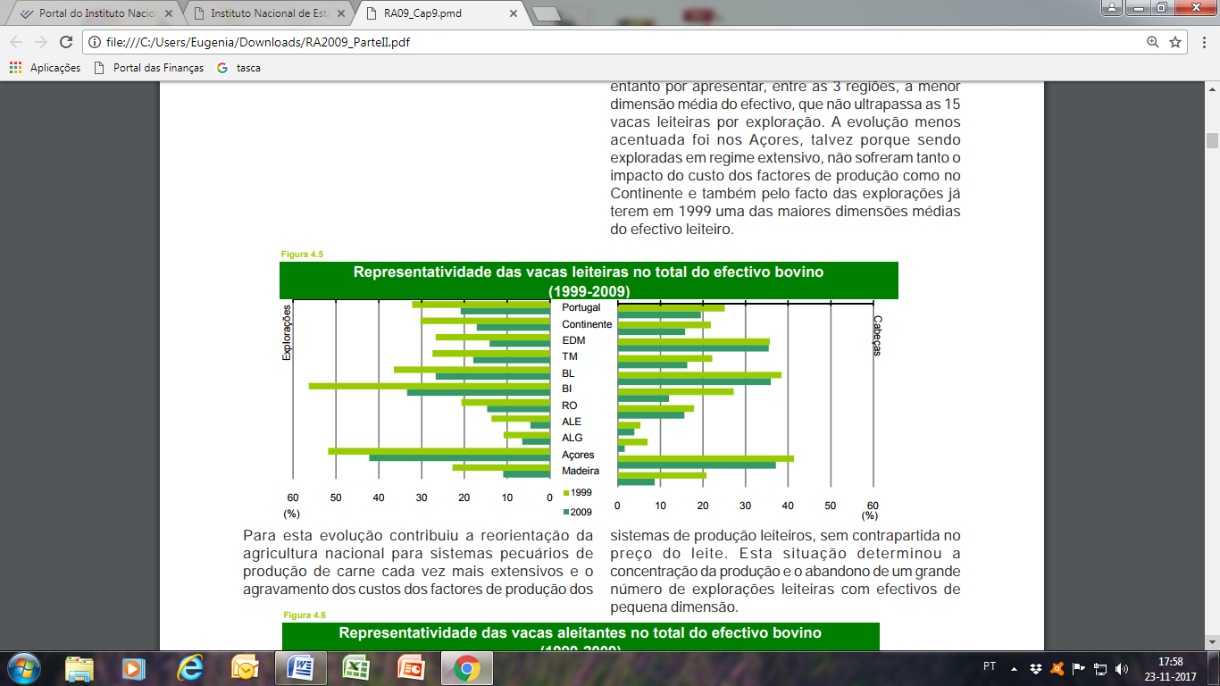
IMPORTÂNCIA DO SETOR AGROPECUÁRIO NA ECONOMIA REGIONAL
O leite fresco é a principal matéria-prima usada pela indústria transformadora destinada a exportação ( queijo, manteiga, leite pasteurizado e em pó, natas, iogurte) .

Slide 15
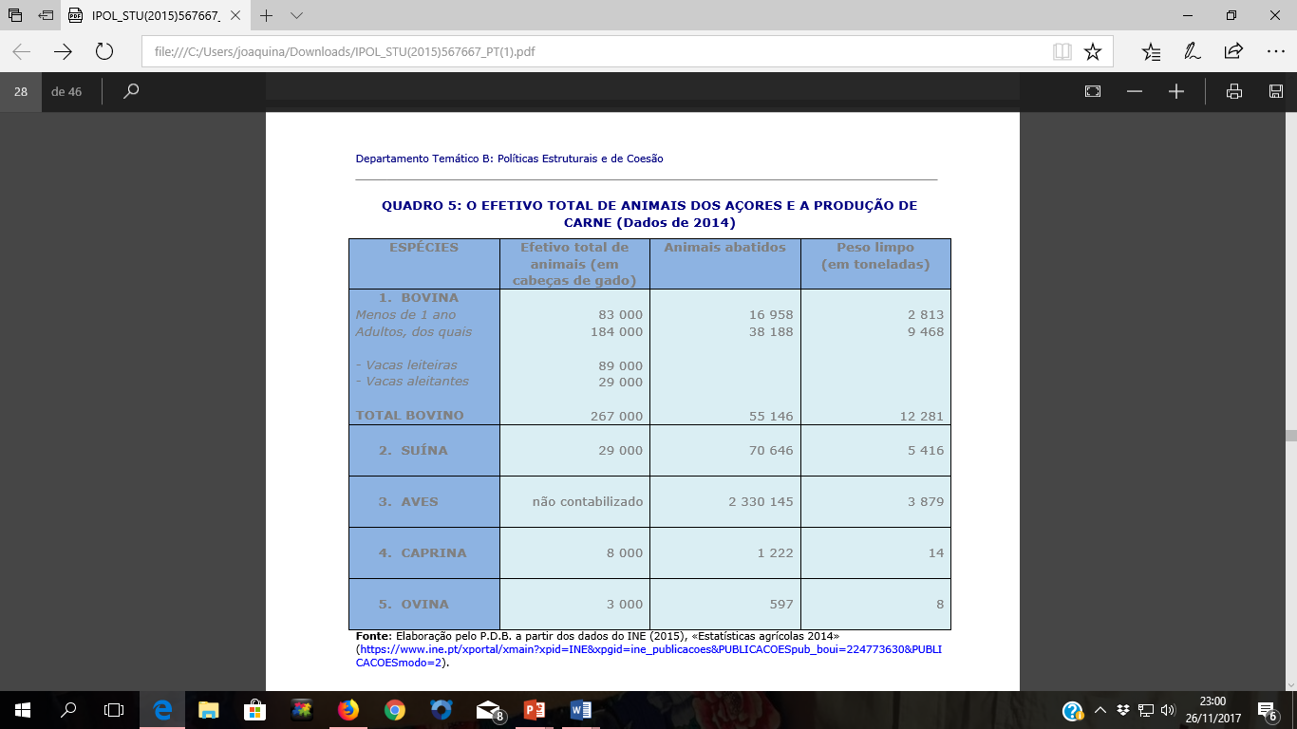
IMPORTÂNCIA DO SETOR AGROPECUÁRIO NA ECONOMIA REGIONAL
A carne de bovino é outra mais valia para a região, sendo certificada e exportada para a Madeira e Portugal continental.

Slide 16
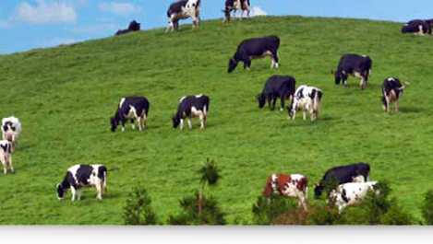
LACTOGENIA: UM CENÁRIO COM FUTURO
Uma das principais fontes de rendimento da região (emprego sustentável / contributo para as exportações / dispersão da população por todas as ilhas).
http://unicol.pai.pt/?WT.srch=1&WT.mc_id=20162029_3390825_194159&adrecip=MatchCraft

Slide 17
LACTOGENIA: UM CENÁRIO COM FUTURO
Investimentos realizados no setor agropecuário
Modernização de infraestruturas (caminhos/acessos; abastecimento de água e eletricidade às explorações);
Modernização da rede de abate regional;
Investimento na genética e na sanidade animal;
Formação dos agricultores.

Slide 18
LACTOGENIA: UM CENÁRIO COM FUTURO Programas comunitários de apoio ao setor agropecuário
Prorural + e POSEI ( específicos para os Açores)
O bom aproveitamento destes fundos, tem sido o instrumento que tem permitido fomentar as práticas agrícolas na região, bem como a sustentabilidade ambiental e económica do setor agropecuário.

Slide 19


DESAFIOS PARA GARANTIR A SUSTENTABILIDADE DO SETOR AGROPECUÁRIO
Continuar a apostar na qualidade das produções e na inovação;
Símbolos de qualidade
Aumentar e reforçar a notoriedade da produção regional, associando a isso a imagem do leite e da carne produzidos em pastagem, onde há preocupação com o bem estar do animal;
Aproveitar o potencial de produção em modo biológico para introduzir sistemas alternativos de produção: orgânicos, biológicos ou naturais;
Encontrar novos mercados.

Slide 20
Livros e artigos:
GOULART, Susana Costa. Açores: nove iIhas, Uma História. Governo dos Açores, Direção Regional de Educação
MATOS, José Estevam ( 2002). Evolução e futuro da pecuária nos Açores, enquanto região ultraperiférica da União Europeia. Atlântida Vol. XLVII, Angra do Heroísmo
SILVA, Emiliana (2016). Inventariação das Atitudes, Ambiente e Agricultura na Região Autónoma dos Açores. Volume 39, n.2, pp.194-201. ISSN 0871-018X.
Sítios da Internet:
http://www.azores.gov.pt/Portal/pt/entidades/sraf/noticias/Produ%C3%A7%C3%A3o+de+leite+biol%C3%B3gico+%C3%A9+aposta+estrat%C3%A9gica+para+os+A%C3%A7ores+afirma+Jo%C3%A3o+Ponte.htm
http://www.azoresweb.com/economia_acores.html
Rev. de Ciências Agrárias [online]. http://dx.doi.org/10.19084/RCA15066.
http://www.acorianooriental.pt/noticia/desafios-da-economia-acoriana-211315
home.uevora.pt/~mosantos/download/Cenars_TextoApoio_25Jul2011.pdf

